Slide 1


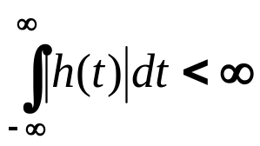
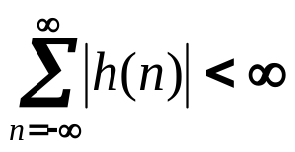
§4-7 系统稳定性的s域描述
一、系统的因果性与稳定性
关于系统稳定性与因果性，在第一章和第二章都有过描述。
第一章是针对所有系统而言。所谓稳定性是指有限的输入只能产生有限的输出的系统：即当输入 ，其输出 ，系统必定是稳定的。
所谓因果性是指输出不会发生在输入作用于系统之前的系统：即当t<t₀，x(t)=0，必定有t<t₀，y(t)=0。
第二章是针对线性时不变系统而言。所谓稳定性是指单位冲激（样值）响应满足绝对可积的系统：

Slide 2





所谓因果性是指单位冲激（样值）响应满足下式：
那么，一个连续时间线性系统的因果性与稳定性，在拉氏变换情况下，即在s域如何描述呢？
根据第二章，由系统单位冲激响应来描述系统的因果性与稳定性，这里就应该考察单位冲激响应的拉氏变换，即系统函数在s域的表现。
首先看系统的因果性。当系统是因果的，其单位冲激响应是因果信号：
于是，根据拉氏变幻的收敛域分析我们知道，其拉氏变换—系统函数的收敛域应该是s平面上某一收敛轴Re{s}=σ₀的右半平面。换句话说，

Slide 3
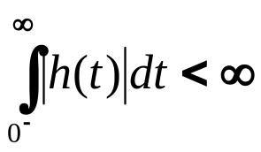
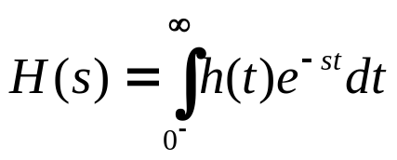
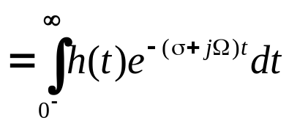

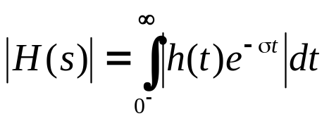
系统函数的极点只能分布在s平面上收敛轴Re{s}=σ₀的左半平面。
再看系统的稳定性。当系统是因果稳定的，其单位冲激响应应该满足绝对可积：
因为
所以上式两边同取绝对值
比较上式与前式得到，线性因果稳定系统的系统函数的收敛域应该是Re{s}>0，即它的收敛轴是s平面上的虚轴。也就是说，因果稳定

Slide 4

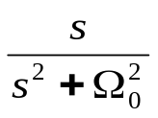
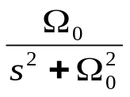
系统的系统函数的极点，只能分布在s平面虚轴的左半平面上。
如果系统函数的极点分布在s平面虚轴的上，将会如何呢？我们通过具体的例子来说明。
例如原点上的一阶极点，对应的因式是 ，对应的反变换是单
位阶跃信号u(t),不满足绝对可积。但是其在t>0时，稳定不变。
再例如虚轴上的一对共轭极点，对应的因式是 或
的形式，对应的反变换是等幅的正余弦信号，也不满足绝对可积。但是在t>0时，其幅度稳定不变。
如果在虚轴上的极点是多重，对应的时间信号将不满足绝对可积，且在t>0时，其幅度是逐渐增加的。

Slide 5
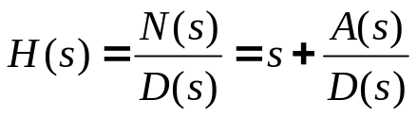
显然，虚轴上的极点不管是单阶的还是多重的，都使系统不稳定。但是也有称虚轴上单阶极点的情况为临界稳定的。
事实上，一个稳定系统的系统函数，对其零点的个数也有要求。
例如：设系统函数为：
A(s)/D(s)是有理真分式。当输入一有界的x(t)=u(t)，输出中就会出现冲激信号δ(t)，而冲激信号的幅度是无界的。可见以上系统是不稳定的。
根据以上分析，从s域判断线性系统的稳定条件应该是：
⑴ 系统函数的极点，均应分布在s平面虚轴的左半平面上；也即
系统函数分母多项式的根，如果是实数，则应该是负实数；
如果是复数，则应具有负的实部。
⑵ 系统函数的分子多项式的阶次，不应高于分母多项式的阶次。

Slide 6


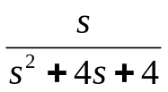




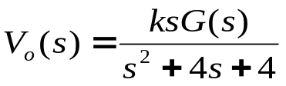
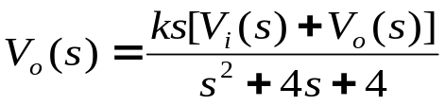
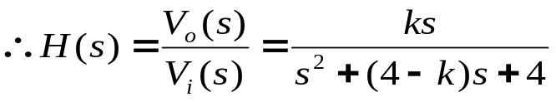
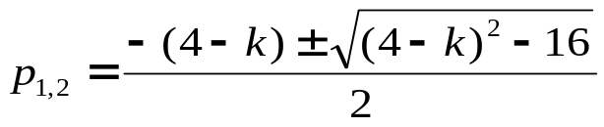
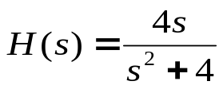

例如：下图示一反馈系统，试求：⑴ 系统函数，⑵ k满足什么条
件时系统稳定？⑶ 在临界稳定时，求系统的单位冲激响应。
解：⑴ 先求系统函数。
⑵ 系统函数的极点：
当k>4系统函数有正实部的极点，系统不稳定。因此，应该是k<4。
⑶ 当k=4时，系统函数为：

Slide 7
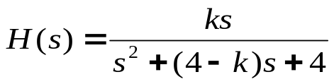


如何判断一个多项式的根是否都是负实部的呢？
实际上，当多项式是一阶或二阶的，我们可以按以下条件，即可判断其不存在正实部的根：
⑴ 分母多项式中各次系数都不为0；即不缺项；
⑵ 分母多项式中各次系数的符号相同。即同为正或同为负。
按以上条件，就立即可以得出上例的稳定条件：
系统函数，当分母多项式的阶次较高，其极点的求解就比较困难，此时按以上条件判断还不充分。有关的条件，如：罗斯-霍尔维兹判据，请同学们参看教材的第一版或其它书籍。

Slide 8






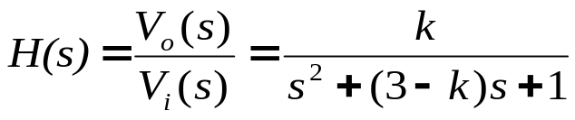


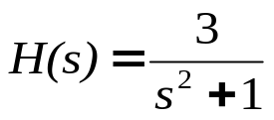

例如：带反馈的受控源电路如图，试求系统函数H(s)=V_{o}(s)/V_{i}(s)；
问系统稳定时的k值；求当系统处于临
界稳定时单位冲激响应h(t)。
解：由§4-5例题已知，系统函数
为时系统稳定，系统函数分母多项式的系数均应大于零，即
系统临界稳定时k=3，此时系统函数

Slide 9
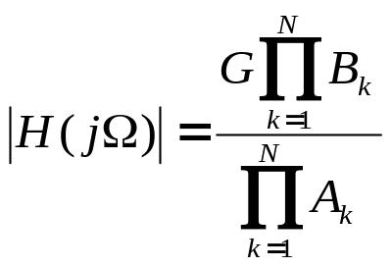

二、全通系统与最小相移系统的零极点分布
1、全通系统的零极点分布
所谓全通系统是指其幅频响应在所有频率上均为一常数。显然，全通系统的相频响应没有受到限制。
由前边分析可知，全通系统函数的零点矢量的模之积与极点矢量的模之积，在所有频率上均相等。要做到这一点，零点与极点应该以虚轴为镜像对称分布。

Slide 10

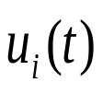


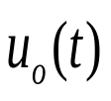
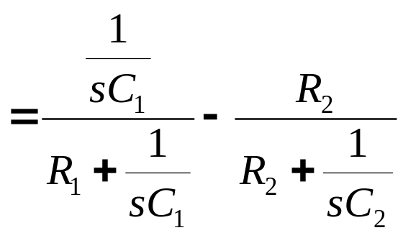

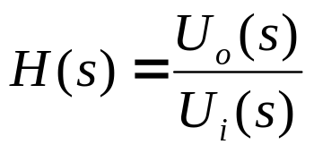
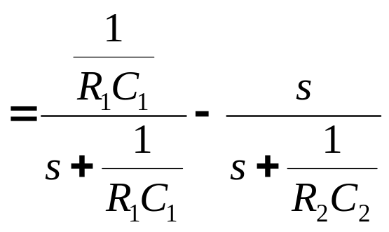
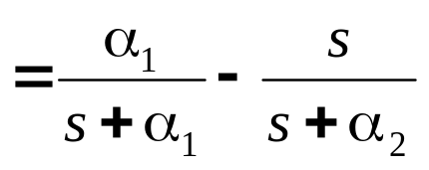


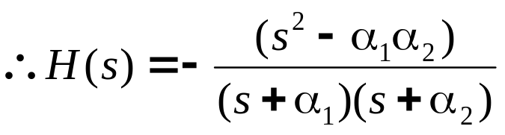
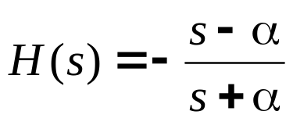
例如：如图所示RC电桥，试求其传输函数H(s)，并说明当R₁C₁=R₂C₂
时电路是全通网络。
解：系统的传输函数
当R₁C₁=R₂C₂=RC时
零极点以虚轴镜像对称。

Slide 11
2、最小相移系统的零极点分布
所谓最小相移系统，其系统函数的零点均分布在s平面的左半平面或虚轴上。若有一个或多个零点分布在右半平面，就是非最小相移系统。
比较以上两零极图，极点分布相同，零点的虚部相等，实部符号相反。显然，对于所有的频率上，左边图中零点的相角均大于右图中零点的相角。

Slide 12

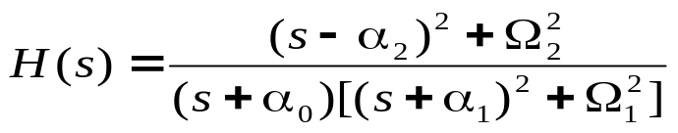
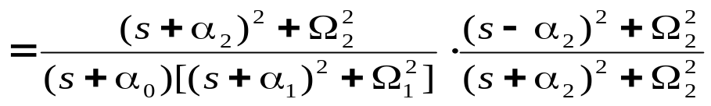
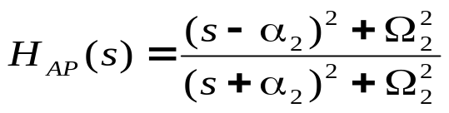
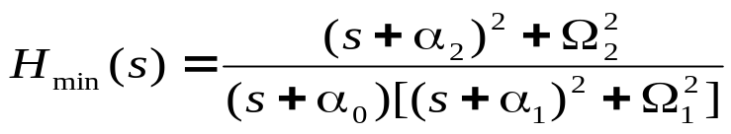
任一非最小相移系统，均可表示为一全通系统与一最小相移系统的级联。
非最小相移
系统
最小相移
系统
全通系统
例如：

